Slide 1
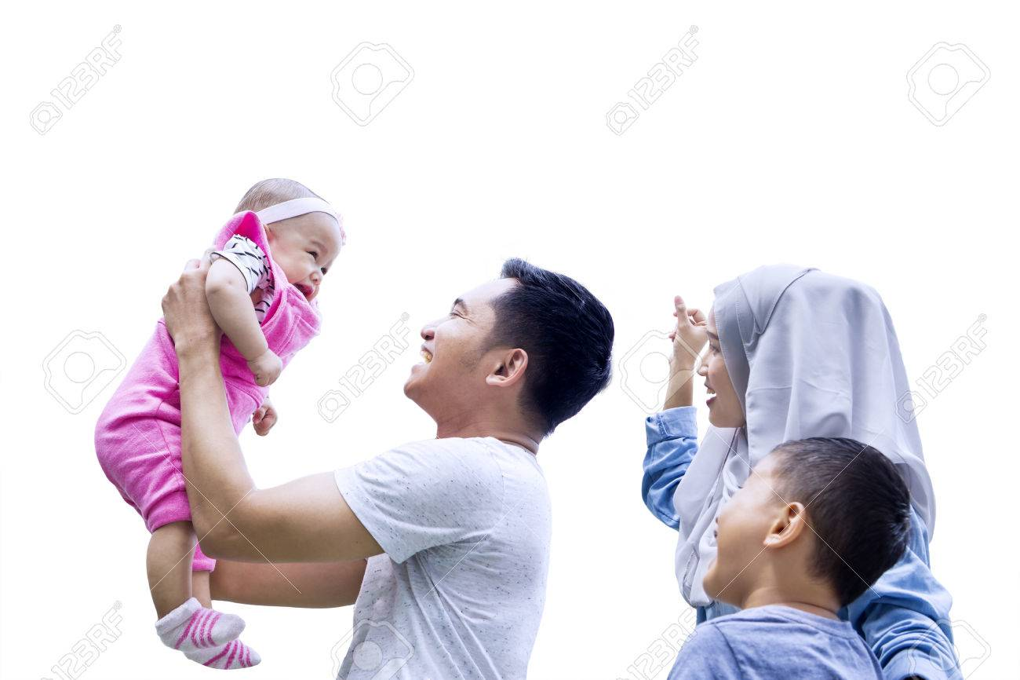
স্বাগতম

Slide 2
শিক্ষক পরিচিতি ।
তানজীরা খানম
সিনিয়ার শিক্ষিকা আইসিটি ও কম্পিউটার ।
মোবাইল নং ০১৭২৭৯৭৪৭৫৬
Email :- tangiralovely55@gmail.com
শাহী মহল্লা মোহাম্মাদীয়া আলিম মাদ্রাসা ।
কুতুবপুর , ফতুল্লা , নারায়নগঞ্জ ।

Slide 3
পাঠ পরিচিতি ।
বিষয় ঃ- গার্হস্থ্য বিজ্ঞান ।
অধ্যায় ঃ- ৭ম
কৈশোরএ মনোসামাজিক সমস্যা প্রতিকার ওপ্রতিরোধ
সময় ঃ- ৪০ মিনিট ।

Slide 4
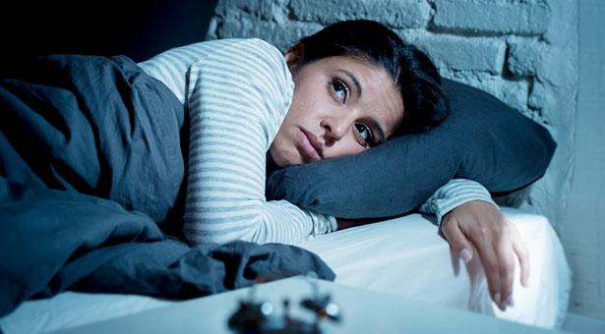
ছবিগুলো দেখি এবং আজকের পাঠ বলি ।

Slide 5
আমাদের আজকের পাঠ ।
কৈশো্রের মনোসামাজিক সমস্যা প্রতিকার ও প্রতিরোধ ।
প্রতিকার
সমস্যা
প্রতিরোধ
মনো সামাজিক

Slide 6
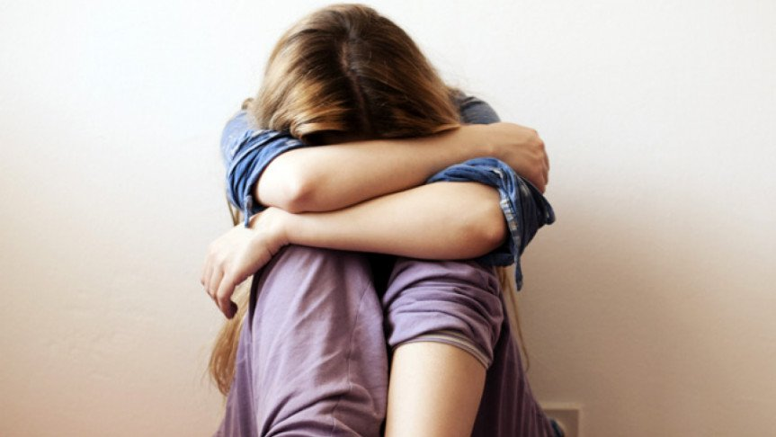
শিক্ষন ফল
কিশোর বয়সের বিভিন্ন মনোসামাজিক সমস্যা গুলো বর্ননা করতে পারবে ।
হতাশা ও বিষন্নতার কারন গুলো সনাক্ত করন , প্রতিরোধের উপয়গুলো বর্ননা করতে পারবে ।

Slide 7
উপস্থাপন । ছবি দেখে নিম্নোক্ত প্রশ্নগুলোর উত্তর দাও ।
পারিবারিক কলহ ।
খেলারসাথীর সাথে বিবাদ ।
অতিরিক্ত মানুষিক চাপ ।
বাবা – মা এর মৃত্যু
অতিরিক্ত শাসন

Slide 8
একক কাজ ।
১ । কৈশোর কালীন মনোসমাজিক সমস্যাকী ?
২ ।হতাশা ও বিষান্নতা বলতে কি বুঝ ?
৩ ।মানুষিক চাপ কী?
৪ ।প্রতিরোধ ব্যাবস্থা ও প্রতিকার ব্যাবস্থা কী?

Slide 9
জোড়ায় কাজ ।
হতাশা ও বিষন্নতার কারন গুলো কী কী ?
ইতি বাচক ও নেতিবাচক চাপ বলতে কী বুঝ ? বর্ননা দাও ।
আমাদের দেশের বিদ্যামান মানুষিক চাপের কারন গুলো কী কী ?
মানুষিক রোগ থেকে নিজেকে রক্ষার উপয়গুলো কী কী ?

Slide 10
দলীয় কাজ
কিশর অপরাধের প্রতিকার ও প্রতিরোধের উপয়গুলো লিখ ।
মানুষিক চাপের কারন কী ? ইহার প্রতিকার ও প্রতিরোধের উপয় লিখ ।

Slide 11
মূল্যায়ন ।
কিশোর অপরাধ কী ?
দীর্ঘ্য মেয়াদী তীব্র মানুষিক চাপ শরীরের কি ধরনের ক্ষতি করে ?
মনে কোন আতংক বা ভয় হলে কী করতে হবে ?
বিষন্নতা ও অপরাধ মূলক কাজ ছেলে- মেয়েদের মধ্যে তুলনামুলক কারা বেশী করে ?

Slide 12
বাড়ির কাজ ।
১ । গুরুতর বিষন্নতার লক্ষন কী ? পড়াশুনার ব্যার্থতা কারনে মনের উপর কি ধরনের
প্রভাব ফেলতে পারে ? এই ধরনের সমস্যার কি ভাবে তুমি সমধান করবে ?
২। কৈশোরের বয়স সীমানা কত বছর ? পারিবারিক কলহ , বিচ্ছেদ
সন্তানের উপর কি প্রভাব বিস্থার করে ? কিশোর আপরাধ প্রতিরোধ ও
প্রতিকারে উপয় ব্যাখ্যা কর ।

Slide 13
আল্লাহ হাফিজ

